Slide 1
웹프 기말 프로젝트
201611259 남궁건

Slide 2
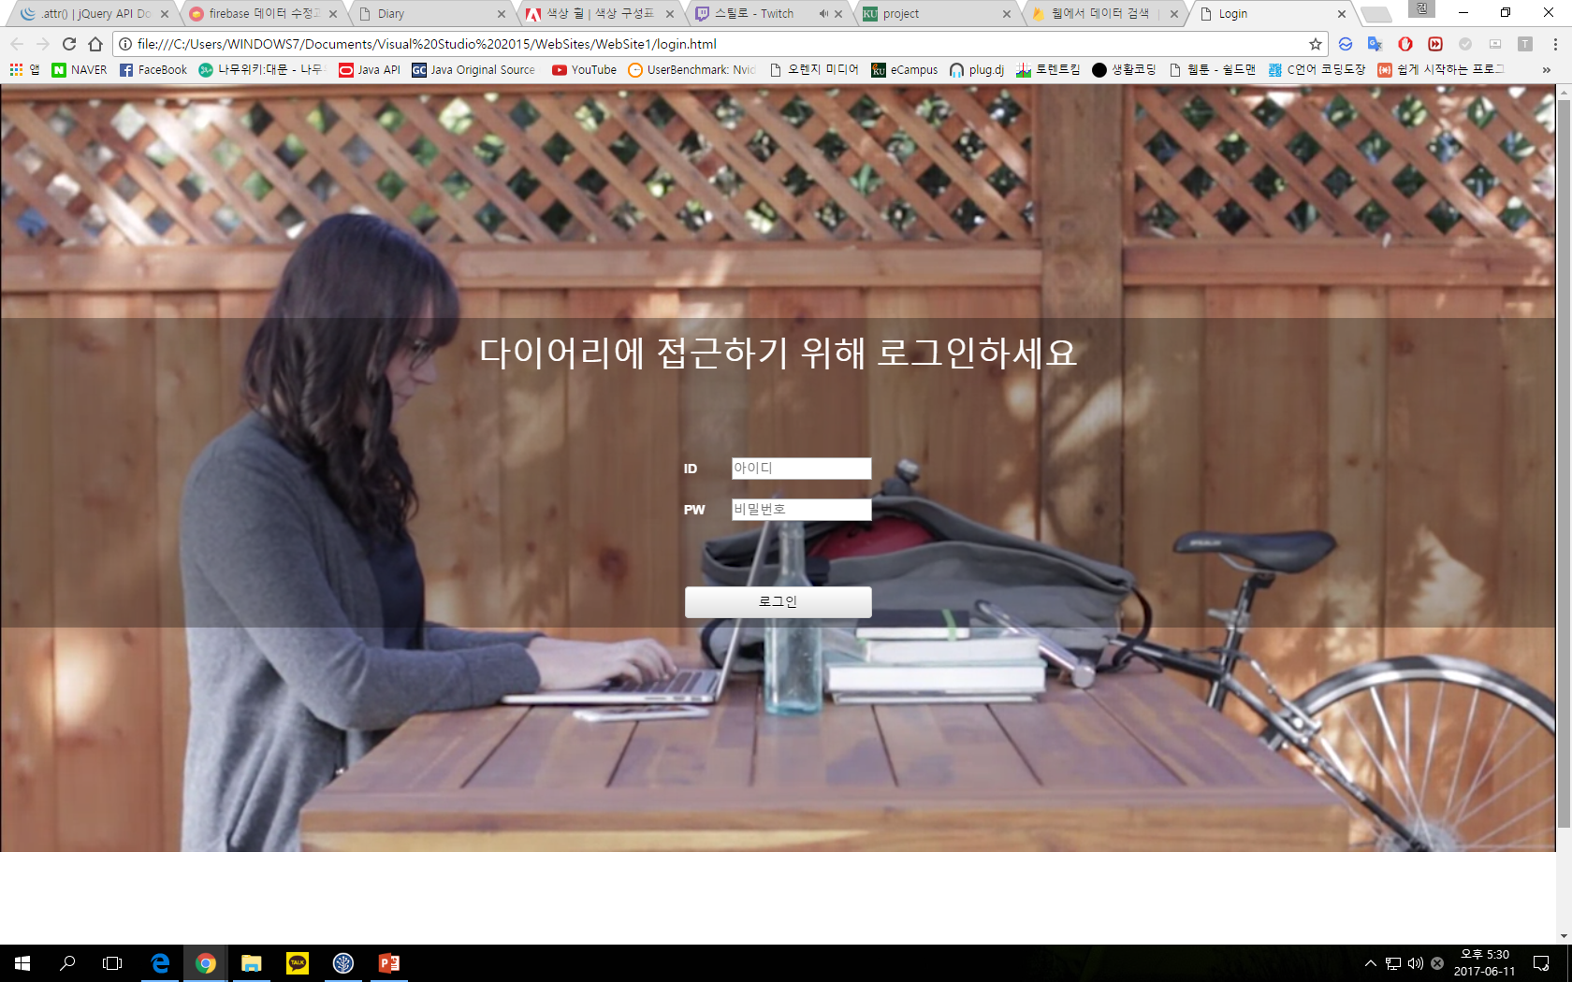
로그인 창
로그인 기능은 원래 2인 개발에만 적용되는 사항이었으나
실수로 만들었는데, 버리기는 아까워서 포함시켰습니다.
물론 인증 기능은 없고, 로그인 버튼을 누르면 다이어리로 이동합니다.

Slide 3
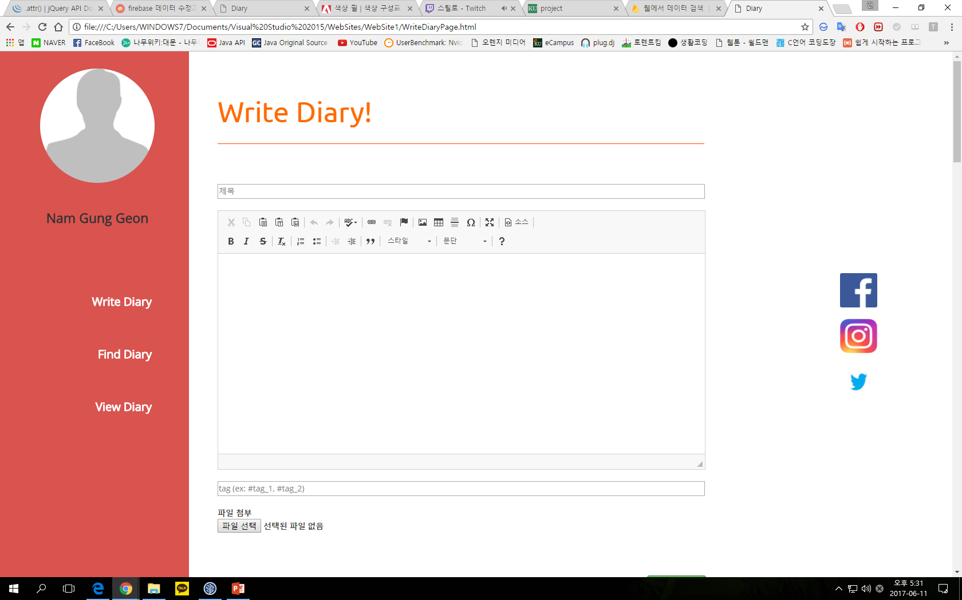
다이어리 쓰기
제목/본문/태그 세개의 입력 상자를 갖습니다.
파일 첨부/이미지 첨부 기능은 구현하지 못했습니다.

Slide 4
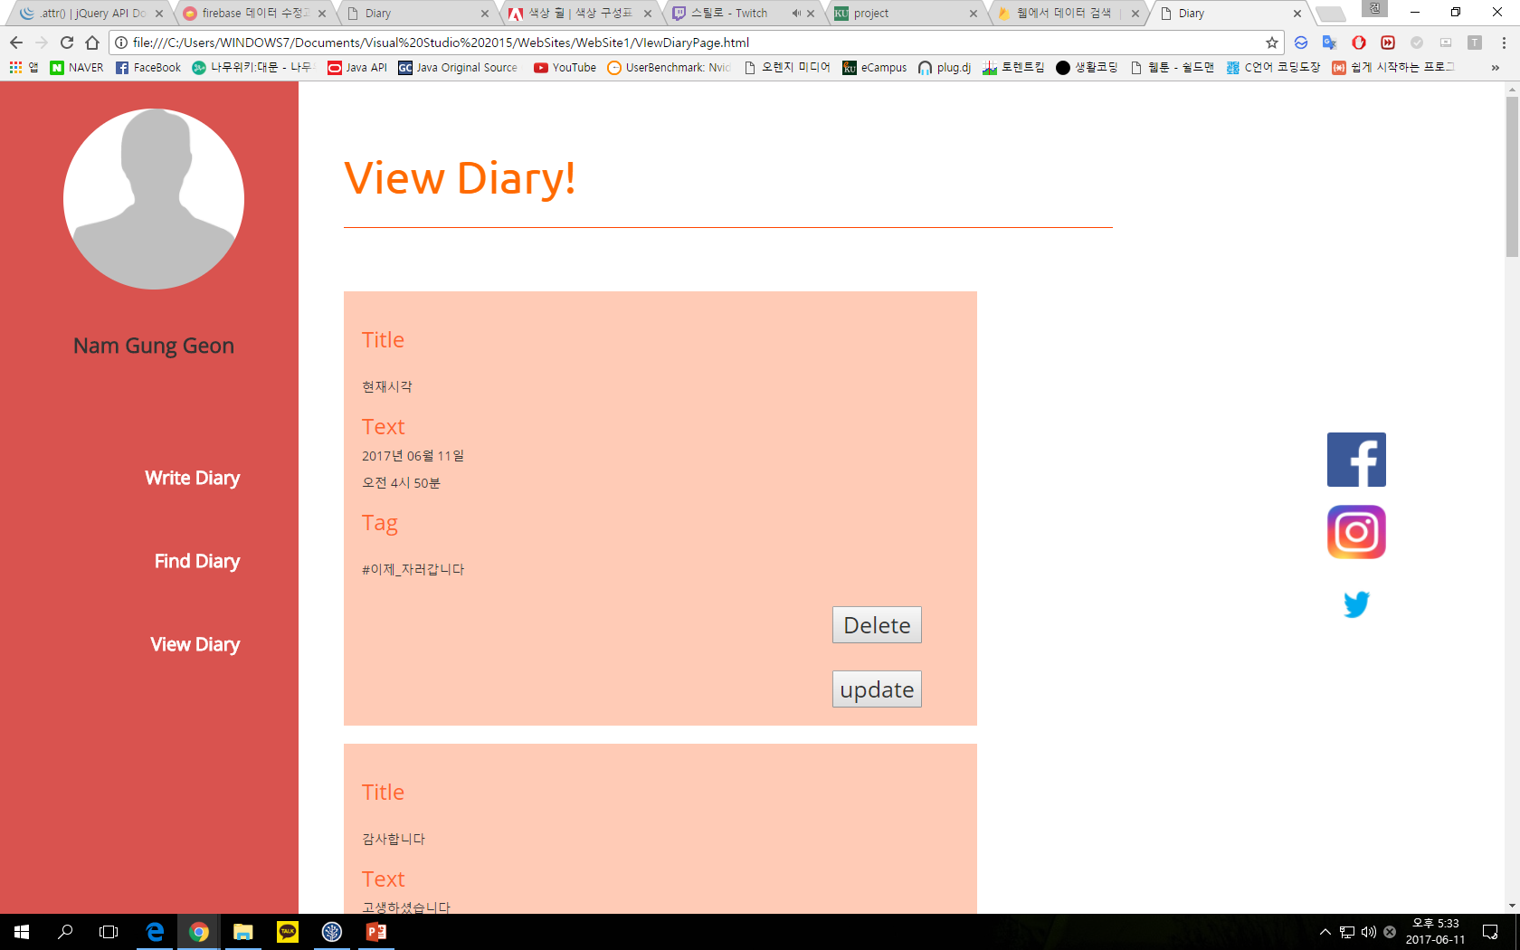
다이어리 읽기
작성한 모든 다이어리를
제목/본문/태그로 나누어 볼 수 있습니다.
나타나는 순서는 최근 작성 시간 기준입니다.
Delete와 update기능은 구현하지 못했습니다.
(delete기능 구현하는 함수는 만들었는데 리스너 추가가 안되네요…)

Slide 5
다이어리 읽기
최근 작성 순서대로 읽어와야 하는데
Index를 활용하여 글에 접근할 때, 과거 시간부터 접근하는 애로사항이 있었습니다.
그래서, 접근 키 값을 새로 만든 배열타입 변수에 넣고, for문으로 역순으로 가져오는 방법을 사용하였습니다.

Slide 6
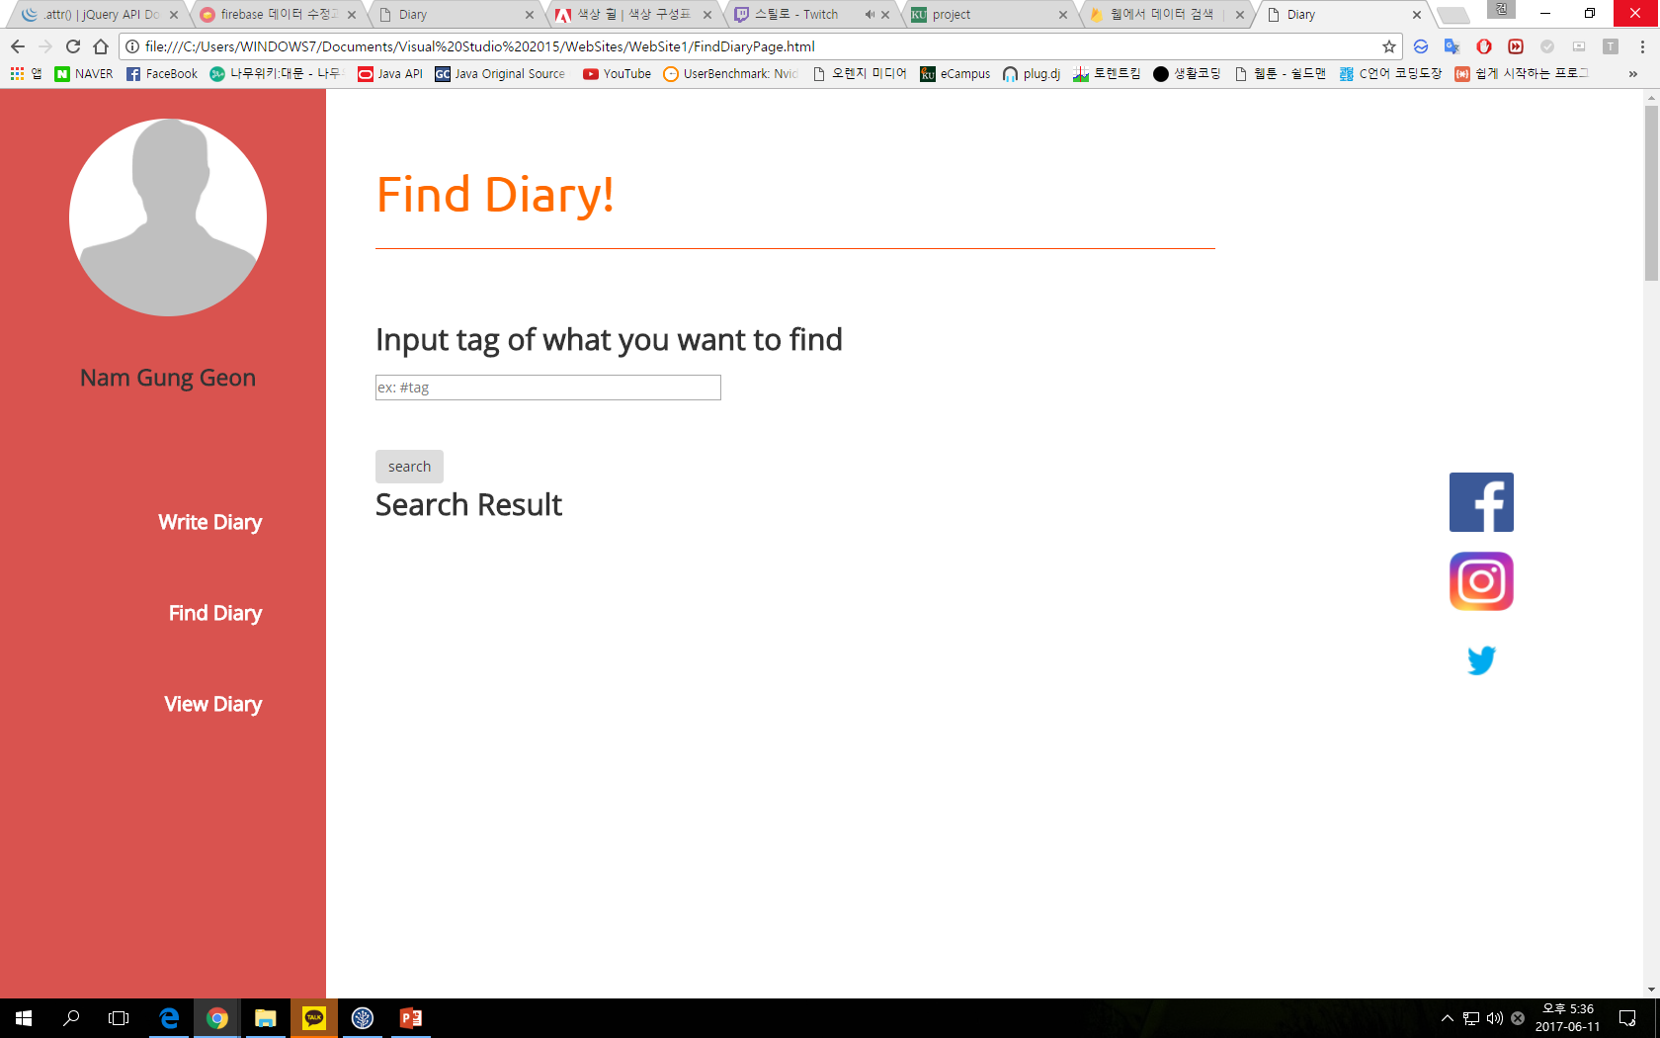
다이어리 찾기 (검색)
태그를 기반으로
다이어리를 찾는 기능입니다.

Slide 7
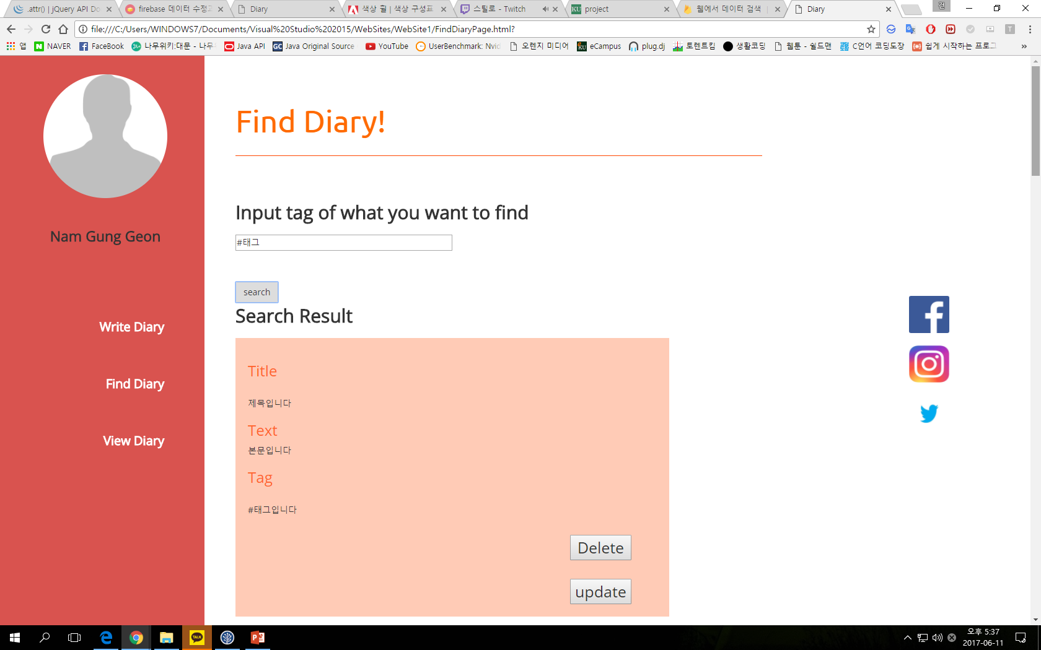
다이어리 찾기 (검색)
검색 기능을 구현할 때,
===이 아닌, indexOf를 사용하였기 때문에 완전히 일치하는 문자열이 아닌
입력한 문자열이 포함된 모든 태그를 불러올 수 있습니다.

Slide 8
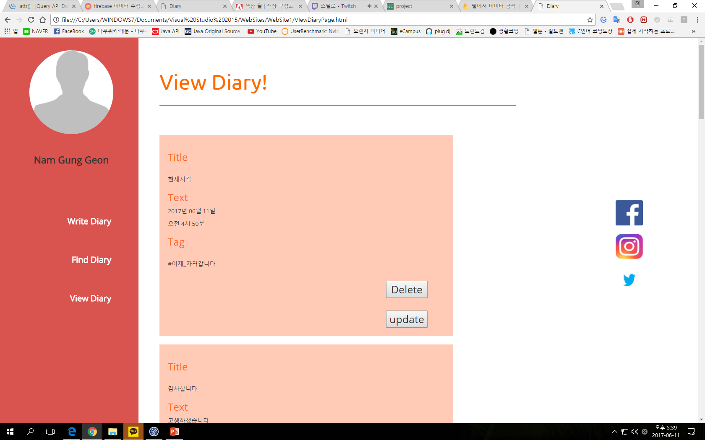
반응형 웹
가로 크기가 1470px 이상일 때의 화면입니다.
오른쪽에 페이스북/인스타그램/트위터 아이콘이 있으며, 누르면 해당 링크로 이동합니다.
Position이 fixed로 되어 있기 때문에, 화면을 스크롤 하더라도 항상 가운데에 위치하게 됩니다.
사실 그렇게 필요한 기능은 아니지만, 넣어보고 싶었습니다.

Slide 9
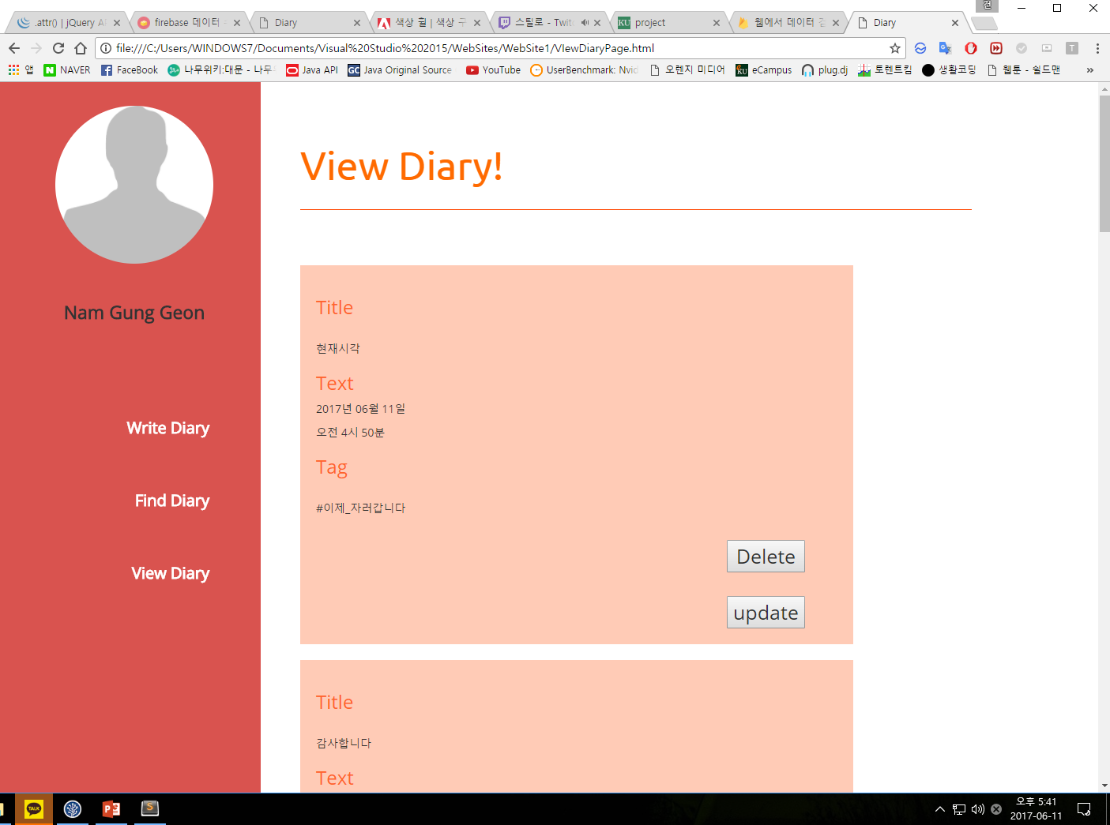
반응형 웹
가로 크기가 950px~1470px 일 때의 화면입니다.
오른쪽에 있던 아이콘들이 사라지게 됩니다.
실제로 가로길이가 줄어들게 되면, 그 아이콘들이 다른 뷰들을 가리기 때문에, 일정 방해가 되는 크기부터는 아예 보이지 않게 했습니다.

Slide 10
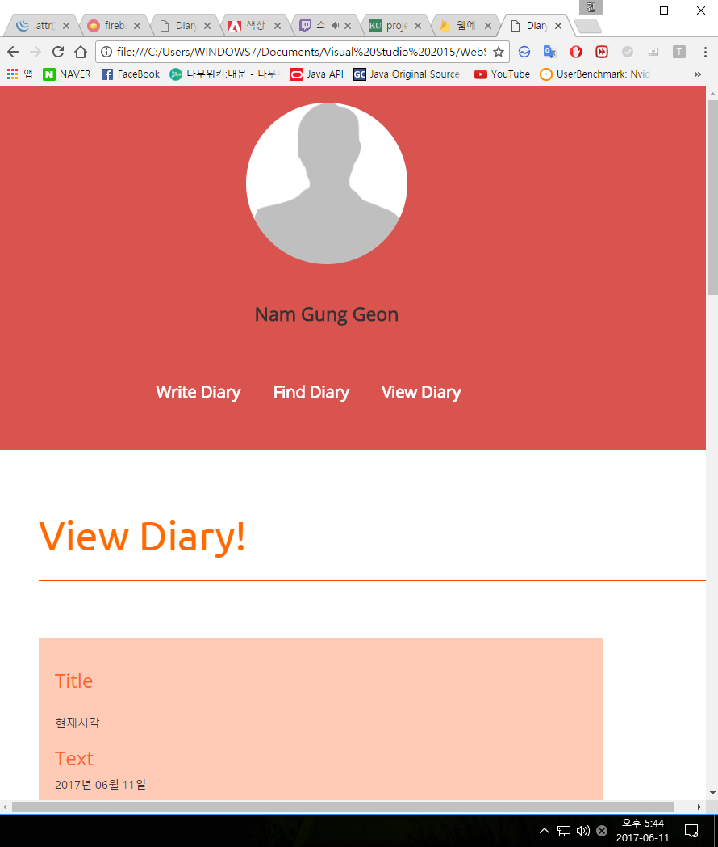
반응형 웹
마지막으로, 가로 길이가 950 이하일 때의 웹입니다.
메뉴 바를 상단으로 올리고
콘텐츠 부분을 하단으로 옮겼습니다.
모바일 웹의 경우에는 대부분 이런 형태를 취하고 있고,
또 이것이 사용하기에도 쉽기 때문에
이러한 화면 구성을 선택하였습니다.

Slide 11
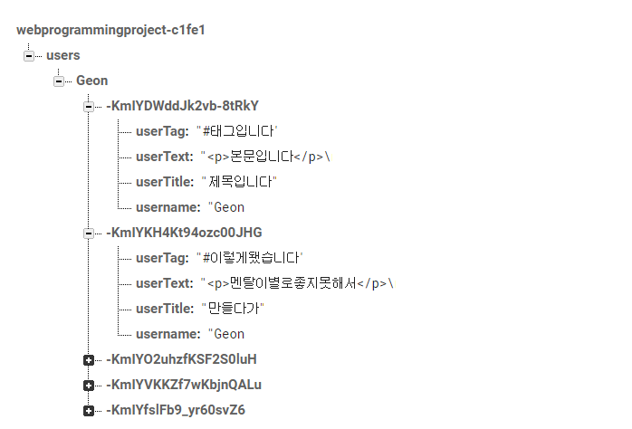
Firebase 저장 방법
사용자는 한 명이므로
Users/Geon 아래에
필요한 내용들을 저장합니다.
저장할 때, push()메소드를 사용하면
옆의 Kml…와 같은 난수를 시간에 따라 생성하기 때문에
겹치지 않게끔 데이터를 관리할 수 있습니다.

Slide 12
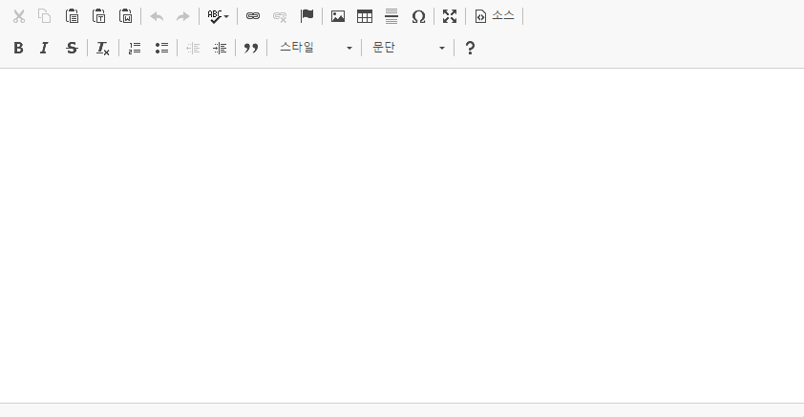
CKEditor
Standard Mode 를 선택하였습니다.
다이어리 특성상, 너무 화려한 효과 등은 필요가 없다고 판단하였기 떄문입니다.

Slide 13
후기
어렵습니다… 특히나 디자인에서 많은 어려움을 겪었네요..
단순히 예쁘게 하는 것만이 힘든 것이 아니라,
화면 구성에 있어서 px를 사용하는 것이나 정렬 방식 등 너무 익숙하지 않은 방법이었습니다.
(안드로이드 스튜디오에서 사용하는 xml이 너무 편한것일지도 모르겠습니다.)
그리고 javascript에서의 명시적이지 않은 데이터 타입… 처럼 익숙치 못한 것들이 너무도 많았습니다.
특히나, dataBase연동은 처음 해봐서 시간도 오래 걸렸네요.
제 노력이 부족한 것도 있지만, 저에겐 너무 힘든 분야였던것 같습니다.. Bb
방학에 웹쪽으로 공부좀 해야겠다는걸 알았습니다..!!

